Slide 1
Môn Tiếng Việt lớp 3
BÀI 13: MÈO ĐI CÂU CÁ (Tiết 1,2)

Slide 2
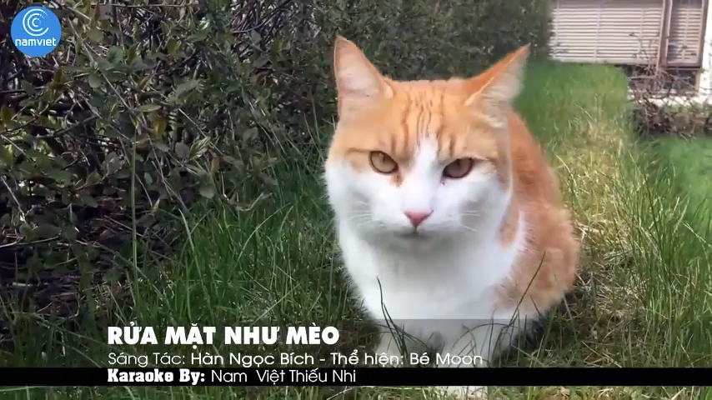

Slide 3
BÀI 13: MÈO ĐI CÂU CÁ
1. Hướng dẫn đọc.
Đọc trôi chảy toàn bài, ngắt đúng nhịp thơ, nhấn giọng đúng lời của nhân vật để thể hiện cảm xúc.

Slide 4
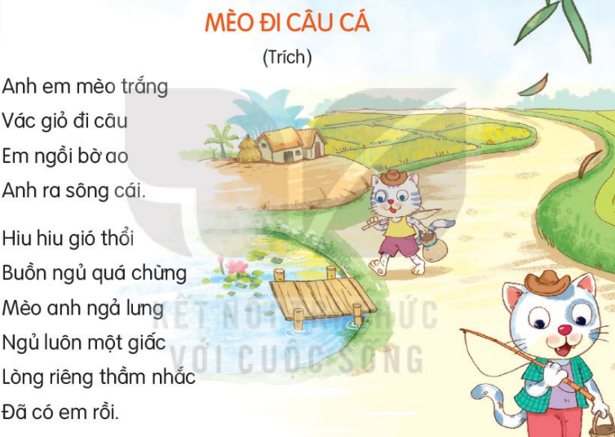

Slide 5
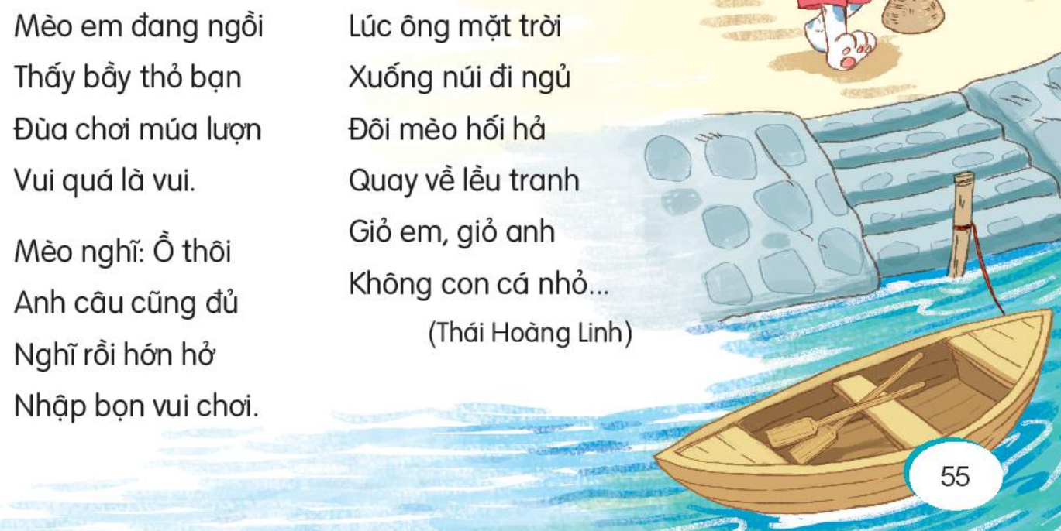

Slide 6
BÀI 13: MÈO ĐI CÂU CÁ
1. Hướng dẫn đọc.
Đọc trôi chảy toàn bài, ngắt đúng nhịp thơ, nhấn giọng đúng lời của nhân vật để thể hiện cảm xúc.
2. Chia khổ.
+ Khổ 1: Từ đầu đến sông cái.
+ Khổ 2: Tiếp theo cho đến có em rồi.
+ Khổ 3: Tiếp theo cho đến là vui.
+ Khổ 4: Tiếp theo cho đến vui chơi.
+ Khổ 5: Còn lại.

Slide 7
3. Luyện đọc và tìm hiểu bài.
vác,
lòng riêng,
giỏ,
ngả lưng,
Anh em/ mèo trắng
Vác giỏ/ đi câu
Em/ ngồi bờ ao
Anh/ ra sông cái.//

Slide 8
Tìm hiểu bài
Câu 1: Anh em mèo trắng làm việc gì ? Ở đâu?
Anh em mèo trắng đi câu cá. Em ngồi ở bờ ao, anh ra sông cái.
Câu 2: Vì sao mèo anh ngả lưng ngủ luôn một giấc?
Mèo anh ngả lưng ngủ luôn một giấc vì quá buồn ngủ và yên trí đã có em mình câu cá rồi.

Slide 9
Tìm hiểu bài
Câu 3: Khi nhìn bầy thỏ vui chơi, mèo em nghĩ gì?
Khi thấy bầy thỏ vui chơi, mèo em rất muốn tham gia và nghĩ: Mèo anh câu cá là đủ rồi, không cần mình phải câu nữa.
Câu 4: Kết quả buổi đi câu của anh em mèo trắng thế nào? Vì sao lại có kết quả đó?
Buổi đi câu của anh em mèo không đem lại kết quả - chẳng câu được con cá nào. Bởi hai anh em đã dựa dẫm vào nhau. Người nọ tin người kia sẽ câu cá, rốt cuộc không ai làm gì.

Slide 10
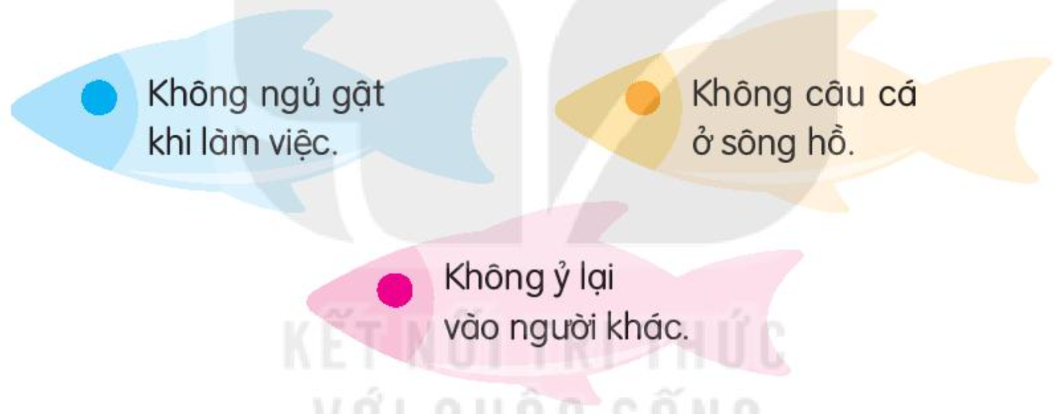
Tìm hiểu bài
Câu 5: Chọn lời khuyên mà bài thơ Mèo đi câu cá muốn gửi gắm.

Slide 11
NỘI DUNG
Trong hoạt động tập thể, chúng ta phải tích cực tham gia, không được dựa dẫm vào người khác. Chỉ như thế, công việc mới có kết quả tốt đẹp. Qua câu chuyện chúng ta hết sức lưu ý: không tự ý đi câu cá ở sông hồ. Ngồi câu cá ở sông hồ luôn tiềm ẩn nguy hiểm, dễ xảy ra hiện tượng đuối nước.

Slide 12
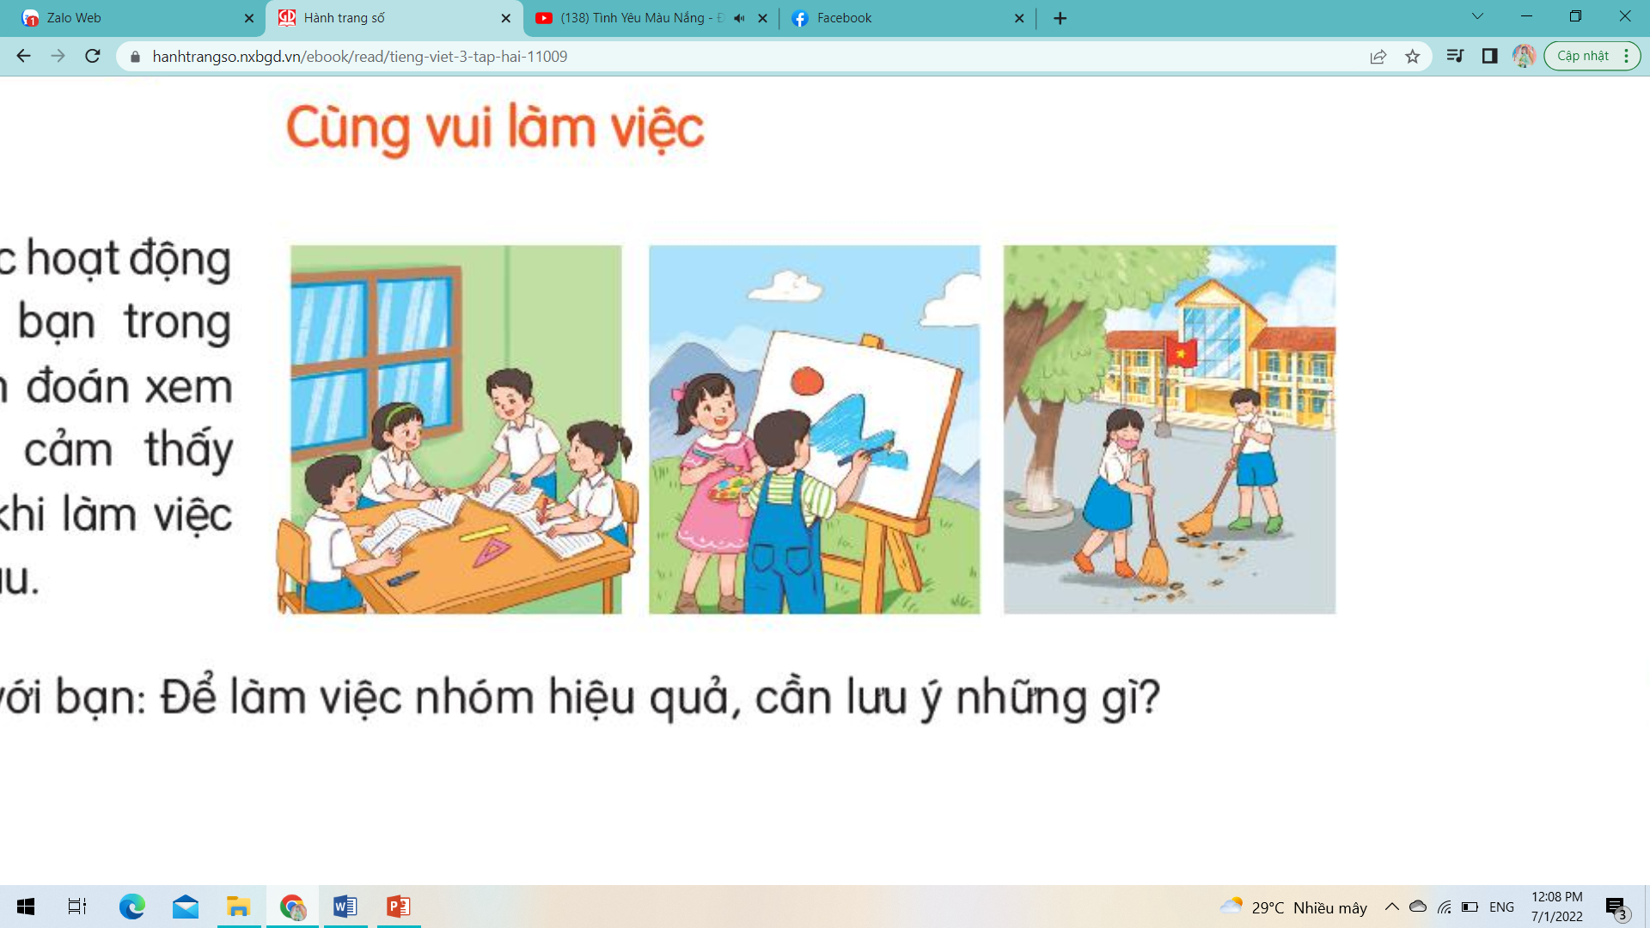
4. Nói và nghe. CÙNG VUI LÀM VIỆC
Bài 1. Nói về các hoạt động của các bạn trong tranh. Em đoán xem các bạn cảm thấy thế nào khi làm việc cùng nhau

Slide 13
4. Nói và nghe. CÙNG VUI LÀM VIỆC
Các bạn đang thảo luận nhóm trong giờ học. Cùng nhau trao đổi nội dung của bài học rất tích cực, sôi nổi và vui vẻ

Slide 14
4. Nói và nghe. CÙNG VUI LÀM VIỆC
Hai bạn đang cùng nhau vẽ tranh phong cảnh. Khi vẽ tranh cùng nhau, chúng ta sẽ hỗ trợ lẫn nhau, góp ý cho nhau về bố cục,màu sắc,… làm cho bức tranh sinh động và đẹp hơn.

Slide 15
4. Nói và nghe. CÙNG VUI LÀM VIỆC
Hai bạn đang cùng nhau quét dọn vệ sinh trong trường. Làm việc như thế sẽ giúp công việc nhanh chóng hoàn thành, sạch sẽ. Các bạn thêm hiểu nhau và yêu quý nhau hơn, vui vẻ hơn.

Slide 16
4. Nói và nghe. CÙNG VUI LÀM VIỆC
Khi làm việc cùng nhau, sẽ giúp chúng ta nhanh chóng hoàn thành công việc. Tạo cho chúng ta tìm cảm quy quý bạn bè, biết tôn trọng nhau và giúp đỡ nhau trong học tập cũng như sin hoạt.

Slide 17

4. Nói và nghe. CÙNG VUI LÀM VIỆC
Để làm việc nhóm hiệu quả, cần lưu ý những gì?
- Chúng ta cần tôn trọng các bạn trong nhóm.
- Tập trung nghiên cứu nội dung yêu cầu.
- Lắng nghe ý kiến của các bạn để cùng thống nhất nội dung.
- Lịch sự, nhẹ nhàng khi phát biểu.

